Slide 1
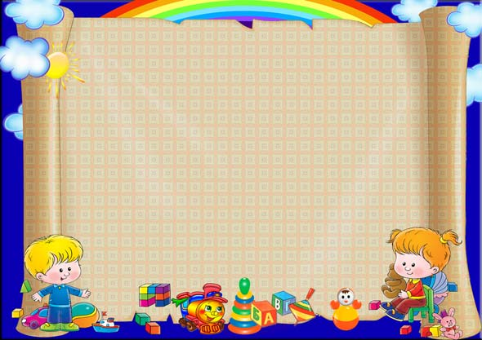
Опыт работы в рамках самообразования: «Развитие мелкой моторики у детей 2 – 3 лет»
Воспитатель: Юрченко Т.Г.

Slide 2
Цель: Развитие мелкой моторики рук у детей первой младшей группы раннего возраста в играх, упражнениях и разных видах продуктивной деятельности.
Задачи:
• Формирование познавательной активности и творческого воображения детей.
• Закрепление проговаривания стихов одновременно с движениями пальцев рук.
• Развитие зрительного и слухового восприятия.
• Развитие психических процессов: памяти, внимания, мышления, воображения.
• Упражнение в умении выражать свое эмоциональное состояние, используя мимику и выразительные движения пальцев рук.
• Знакомство с величиной, формой и другими пространственными свойствами предметов.
• Воспитание усидчивости, умения доводить начатое дело до конца.
• Развитие чувства уверенности в себе.

Slide 3
Актуальность :
Определяется тем, что проблема развития мелкой моторики в раннем возрасте в настоящее время стоит очень остро, так как ознакомление с величиной, формой и другими пространственными свойствами предметов невозможно без движения руки и глаза, в известной последовательности обследующих различные участки предмета. С процессом развития мелкой моторики у детей раннего возраста связан процесс развития речи, а также возникновения и формирования у них мышления. Поэтому очень важно во время распознать наличие проблем в развитие мелкой моторики малыша. И самое главное правильно провести работу, направленную на ее развитие, с целью достижения максимального результата. Совершенствование мелкой моторики – это совершенствование речи.
Мелкая моторика – это согласованные движения пальцев рук, умение ребенка «пользоваться» этими движениями. Ребенок со скованными движениями неумелых пальцев отстает в психомоторном развитии, у него возникают проблемы с речью.

Slide 4
Больше всего на свете ребенок хочет двигаться, для него движения – есть способ познания мира. Значит, чем точнее и четче будут движения ребенка, тем глубже и осмысленнее станет его знакомство с миром.
Конечно, развитие мелкой моторики - не единственный фактор, способствующий развитию речи. Если у ребёнка будет прекрасна, развита моторика, но с ним не будут разговаривать, то и речь ребёнка будет не достаточно развита. То есть необходимо развивать речь ребёнка в комплексе много и активно общаться с ним в быту, вызывая его на разговор, стимулируя вопросами, просьбами. Необходимо читать ребёнку, рассказывать обо всём, что его окружает, показывать картинки, которые дети с удовольствием рассматривают. И плюс к этому, развивать мелкую моторику.
Мелкая моторика рук - это разнообразные движения пальчиками и ладонями. Крупная моторика - движения всей рукой и всем телом. Работа по развитию мелкой и общей моторики позволит улучшить и ускорить не только развитие мелкой моторики рук, но и речевое развитие у детей раннего дошкольного возраста; улучшить качество речи, четкость звуков и расширить словарный запас; вызовет у детей интерес к познанию нового и интересного.

Slide 5
Ожидаемый результат:
• Развитие мелкой моторики у детей младшего дошкольного возраста.
• Формирование речевых навыков у детей младшего возраста.
• Интеллектуальное развитие детей;
• Пополнение предметно-развивающей среды;
• Обогащение родительского опыта в воспитании детей.

Slide 6
Мелкую моторику рук развивают:
1. Пальчиковая гимнастика с использованием стихов, песенок, потешек и народных сказок;
2. Массаж с растиранием пальчиков и массажёрами для рук;
3. Народные игры с ладошками;
4. Игры с природным материалом;
5. Игры с предметами домашнего обихода;
6. Игры - мозаики. 7. Игры - шнуровки
8. Дидактические игры;
9. Занятия продуктивной деятельностью (рисовании, лепка, аппликация).

Slide 7
Использование мелкой моторики в различных видах деятельности:
• Продуктивная деятельность
• Индивидуальная работа
• Самостоятельная деятельность
• Прогулка
• Утренняя гимнастика
• Самообслуживание
• Работа с родителями

Slide 8
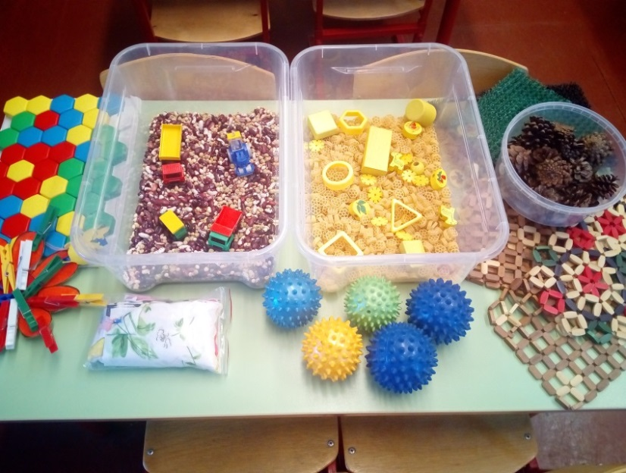
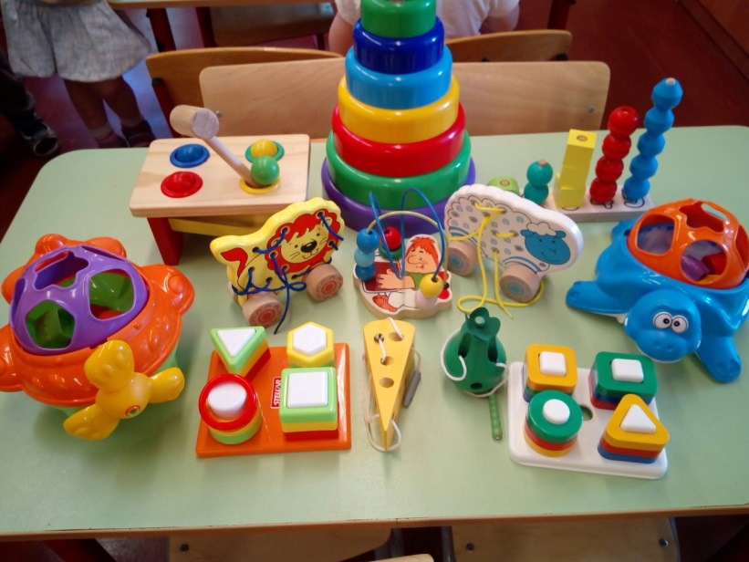
Предварительная работа: Создание предметно-развивающей среды
Оформление и пополнение сенсомоторного уголка в группе
Подготовка новых дидактических игр по развитию мелкой моторики рук
Знакомство детей с правилами игры и беседа о технике безопасности.

Slide 9
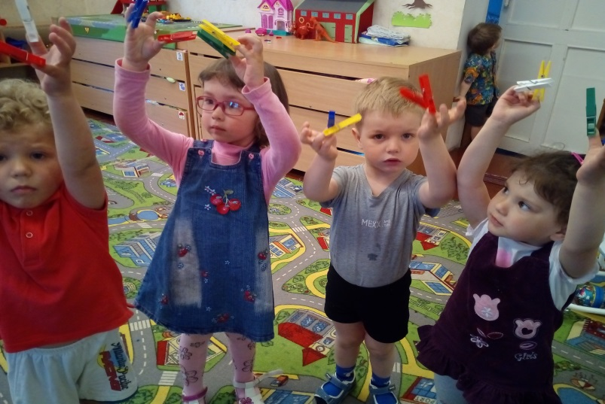
Пальчиковые игры сопровождаются стихотворными текстами. Стихотворения в играх – это та основа, на которой формируется и совершенствуется чувство ритма. Для детей проговаривание стихов одновременно с движениями пальцев рук имеет ряд преимуществ: речь ритмизируется движениями, делается более громкой, чёткой и эмоциональной, а наличие рифмы положительно влияет на слуховое восприятие. Использование стихов в играх позволяет достичь наибольшего обучающего эффекта – стихи привлекают внимание детей, легче и быстрее запоминаются.
С прищепками
Гусь крикливый
Гусь крикливый,
С длинным носом,
Шея словно знак вопроса.
Гусь идёт гулять в луга
И гогочет: «Га-га-га!»

Slide 10
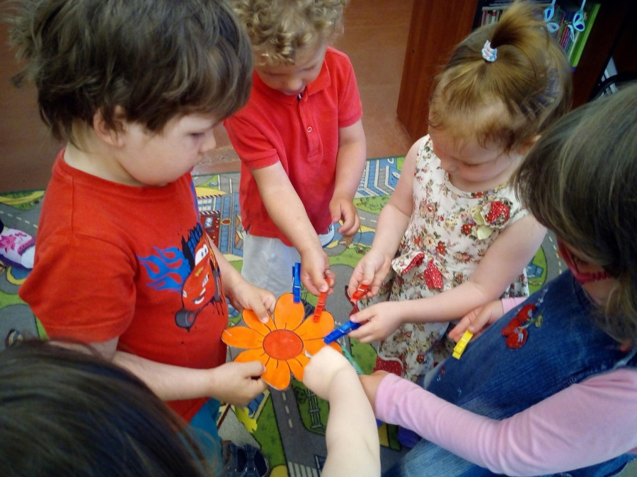
Цветы
Наши алые цветы
Распускают лепестки Ветерок чуть дышит,
Лепестки наши колышет.
Наши алые цветки Закрывают лепестки.
А также: Белые гуси, Крапива, Жук и др.

Slide 11
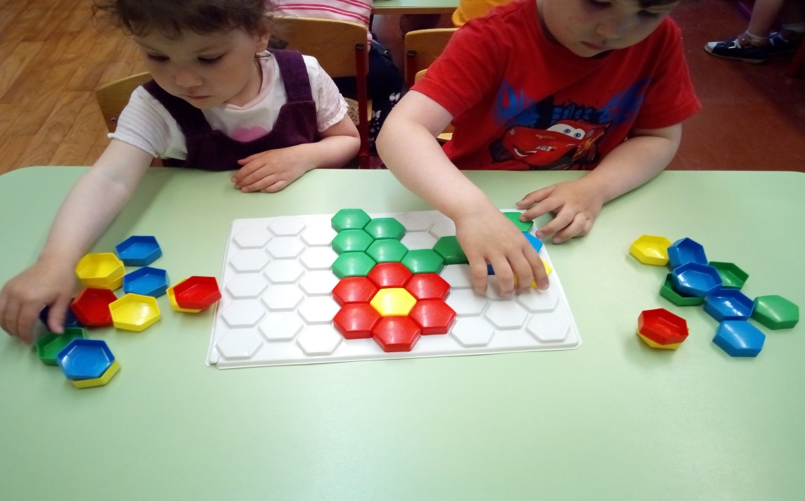
Игры с мозаикой Идея мозаики заключается в составлении целого изображения из мелких частей. Во время игры ребёнок постоянно манипулирует деталями, проявляет сообразительность, наблюдательность, терпение и настойчивость.

Slide 12
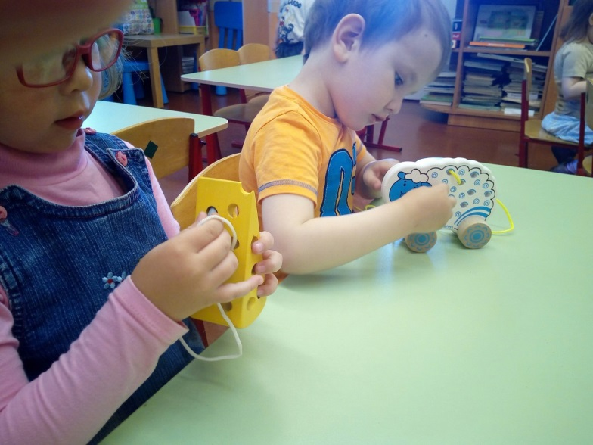
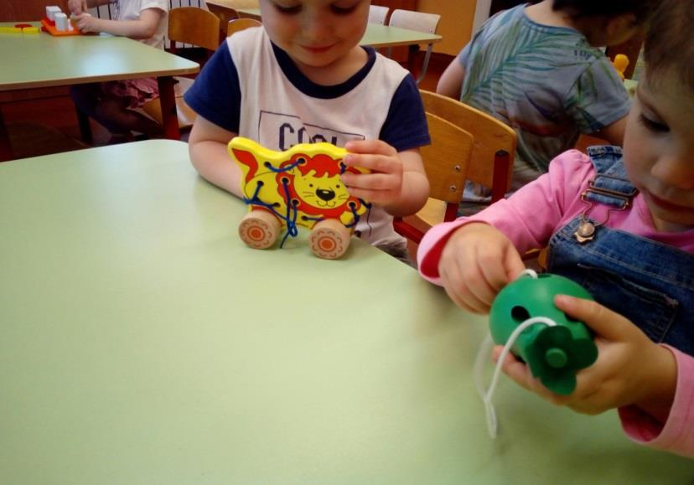
Игры – шнуровки
В таких играх развивается глазомер, внимание, происходит укрепление пальцев и всей кисти руки, что создает оптимальные предпосылки для подготовки руки к письму и для развития усидчивости.

Slide 13
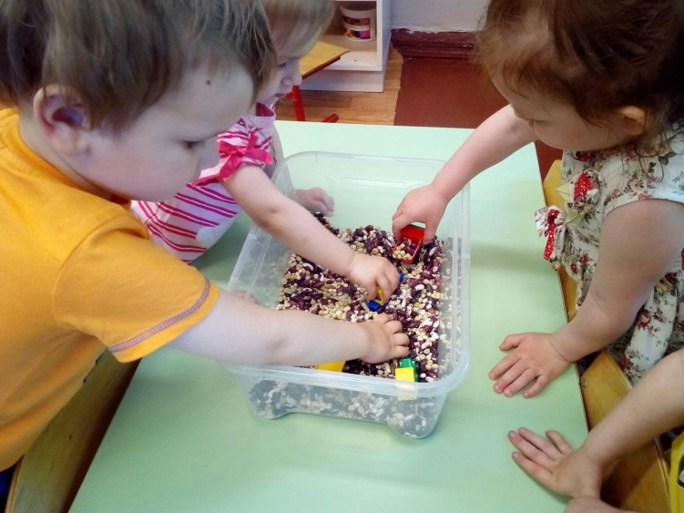
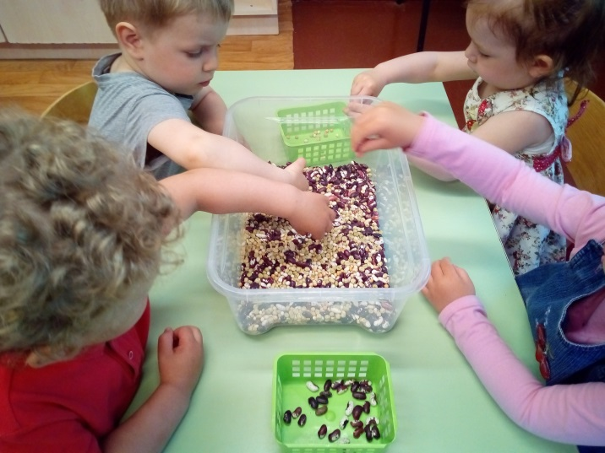
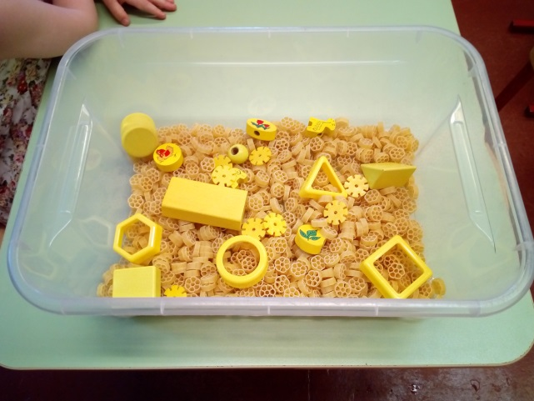
С крупой
Я крупу перебираю,
Мамочке помочь хочу
Я с закрытыми глазами,
Рис от гречки отличу.

Slide 14
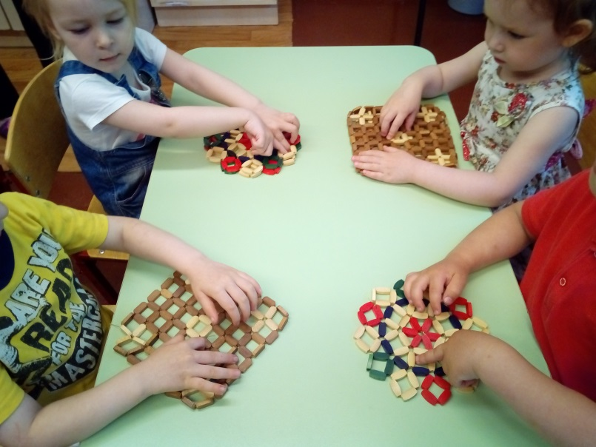
С решетками
«Зоопарк»
Детки ходят указательным и средним пальцами, как ножками, по этим клеткам, стараясь делать шаги на каждый ударный слог. "Ходить" можно поочередно то одной, то другой рукой, а можно - и двумя одновременно, говоря:
"В зоопарке мы бродили,
К каждой клетке подходили
И смотрели всех подряд:
Медвежат, волчат, бобрят»
А также: Гроза, Твои пальчики, Дождик.

Slide 15
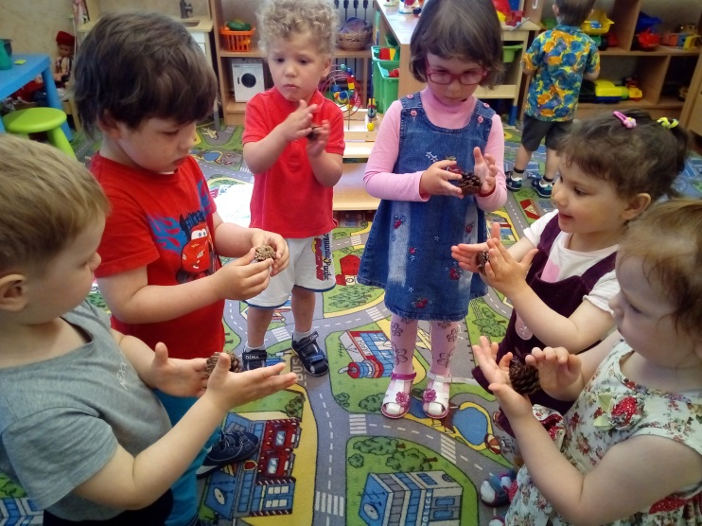
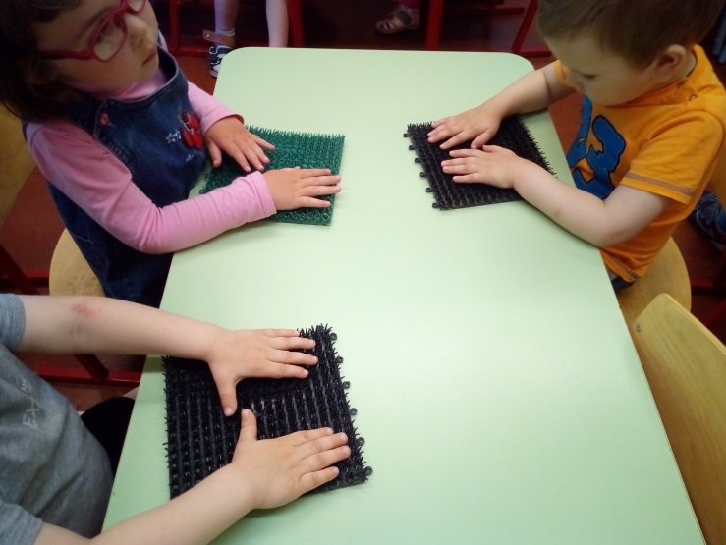
С ковриком и шишками
Ёж
По тропинке в лес идем, прыгаем по кочкам,
А в лесу колючий еж стережет грибочки.
Ты нас ежик не коли, лучше ты нас догони!
А также: Зайкин День, Фокусник

Slide 16
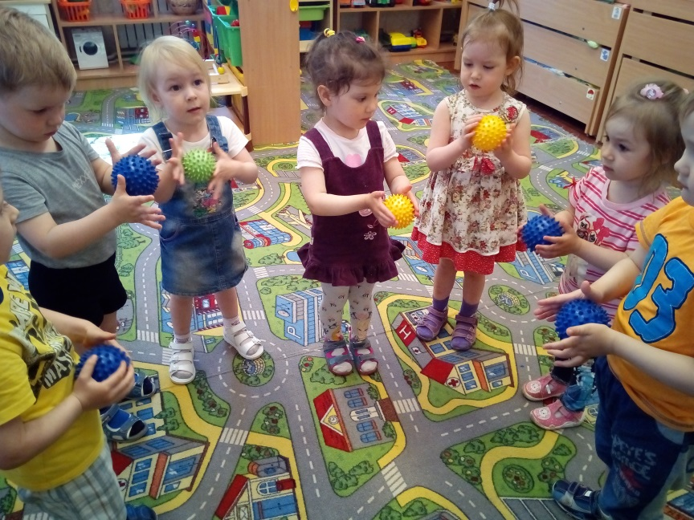
С мячиком
«РАЗМИНКА»
Мячик сильно я сжимаю
И ладошку поменяю.
«Здравствуй, мой любимый мячик!»
Скажет утром каждый пальчик.
Крепко мячик обнимает,
Никуда не выпускает.
Только брату отдает:
Брат у брата мяч берет.
Два козленка мяч бодали
И другим козлятам дали.

Slide 17
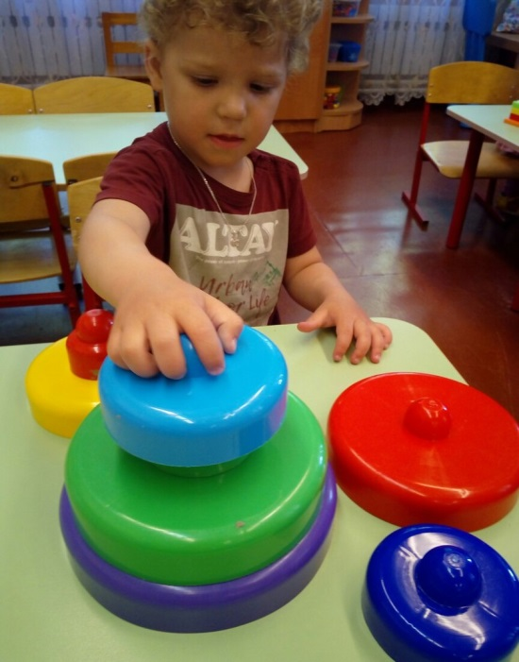
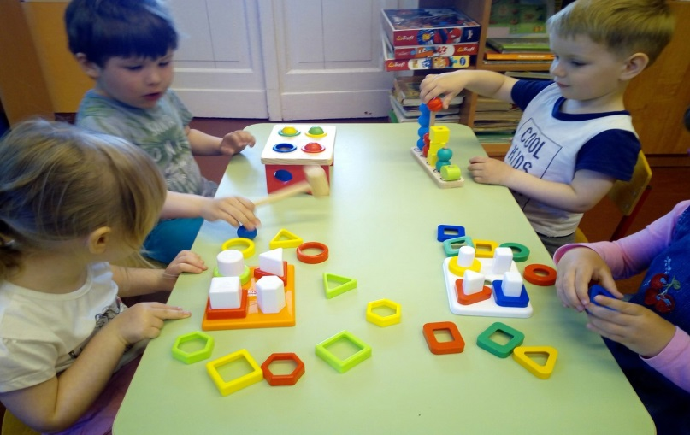
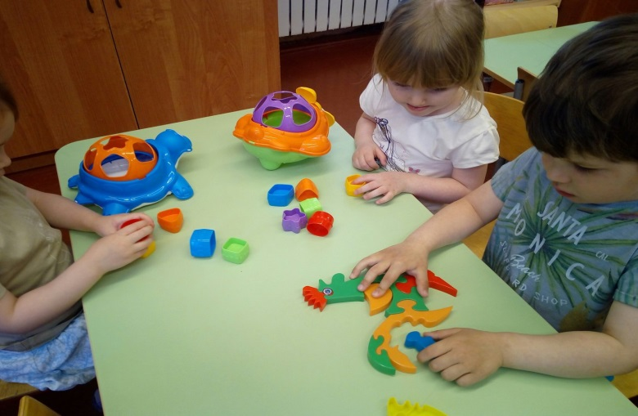
Различные игры для развития мелкой моторики

Slide 18
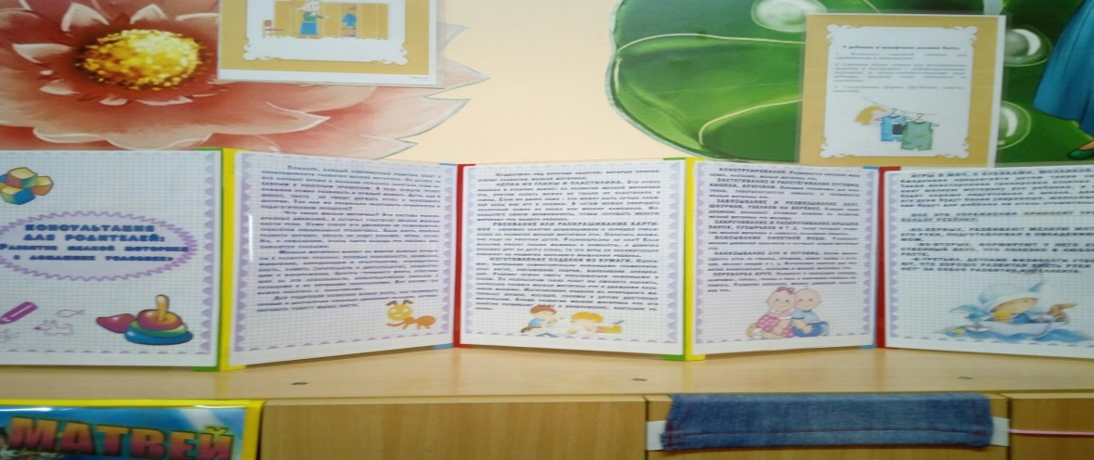
Тематическое планирование работы с родителями
1. Консультация «Ум на кончиках пальцев»;
2. Приобретение материалов для развития мелкой моторики;
3. Консультация «Развитие мелкой моторики в продуктивных видах деятельности»;
4. Консультация «Пальчиковые игры»;
5. «В чём заключается влияние пальчиковой гимнастики на развитие речи детей». Консультация логопеда;

Slide 19
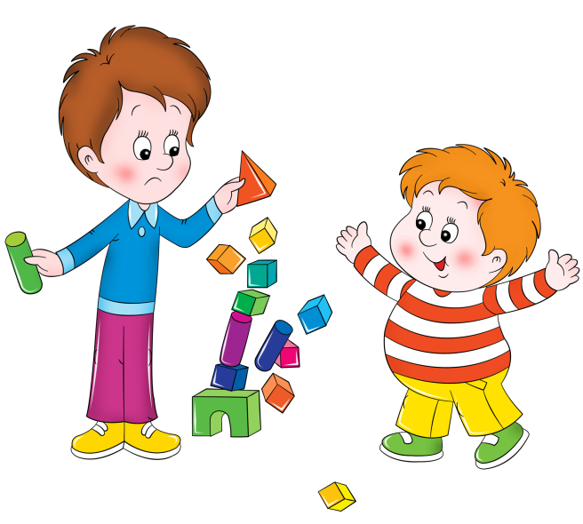
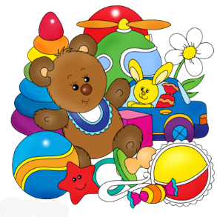
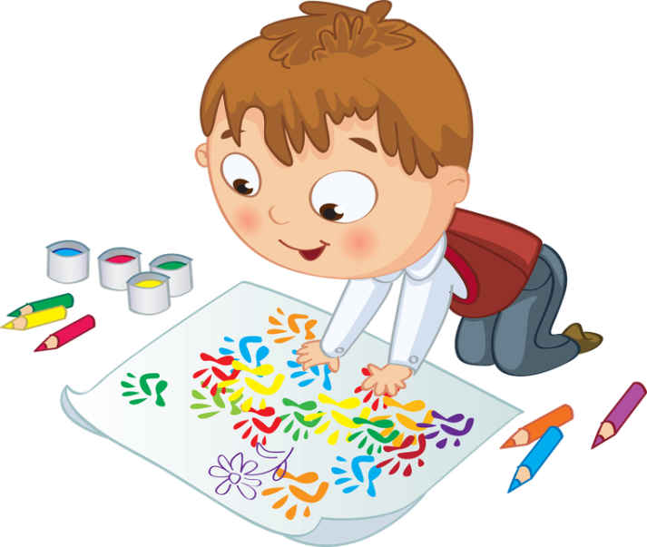
СПАСИБО ЗА ВНИМАНИЕ!!!

